Slide 1
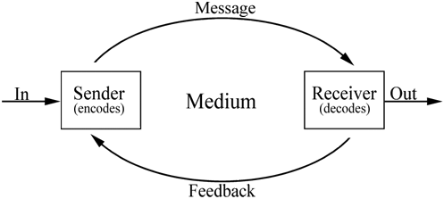
Informace

Slide 2

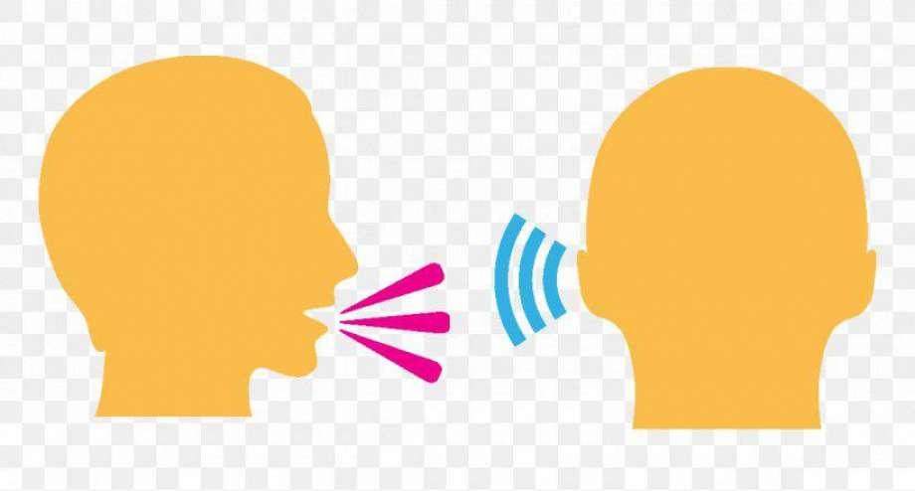
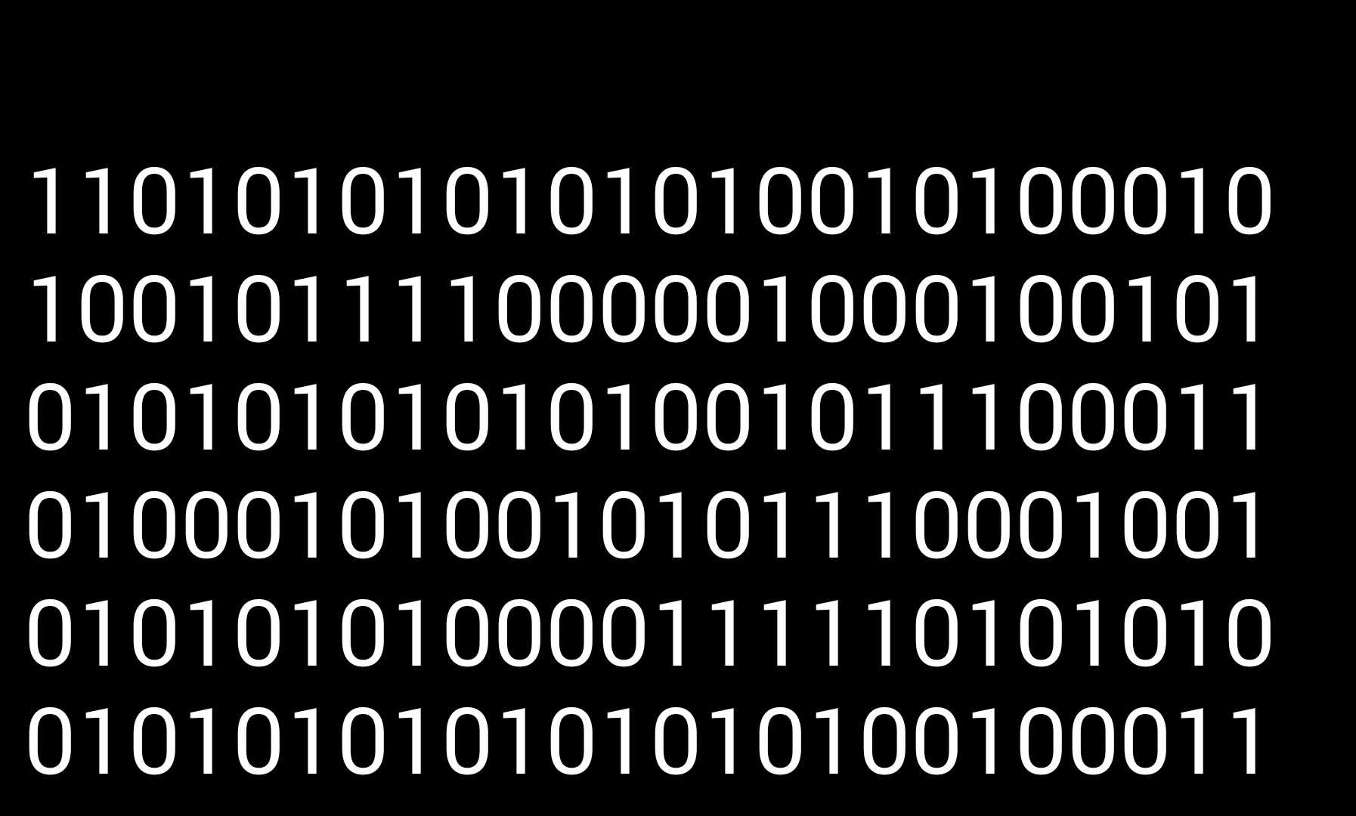
Jak předáváme informace?
Informací předáváme nějaké sdělení

Slide 3


Slide 4

Základní informace

Slide 5



Bit
1/0 = zapnuto/vypnuto, ano/ne, pravda/nepravda
8 bitů = 1 Byte / Bajt (B)

Slide 6
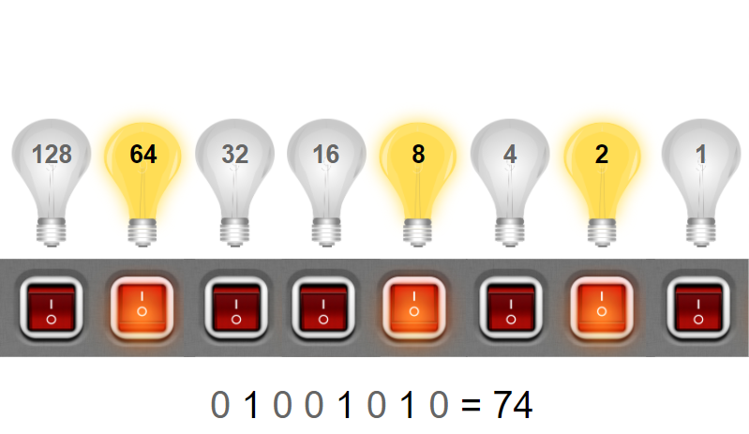
Dvojková binární soustava

Slide 7
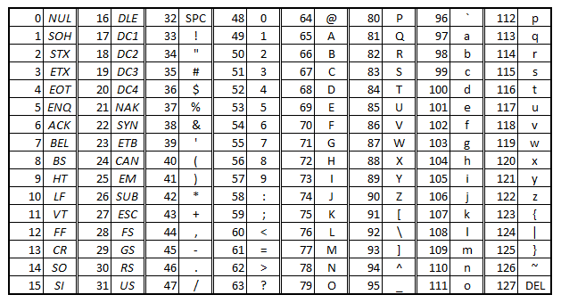
Jak uložit text pomocí znaků?
„šifrovací“ tabulky – znakové sady

Slide 8
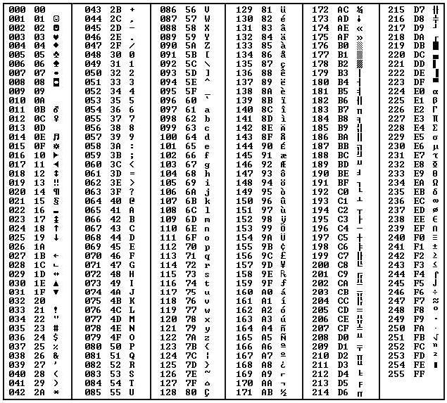
Znakové sady
ASCII
Původně 7 bitů = 1 znak
Kolik znaků obsahovala?
2⁷ = 128
128 znaků
Později 8 bitů – 1 Byte = 1 znak
Kolik znaků obsahovala?
2⁸ = 256
256 znaků

Slide 9
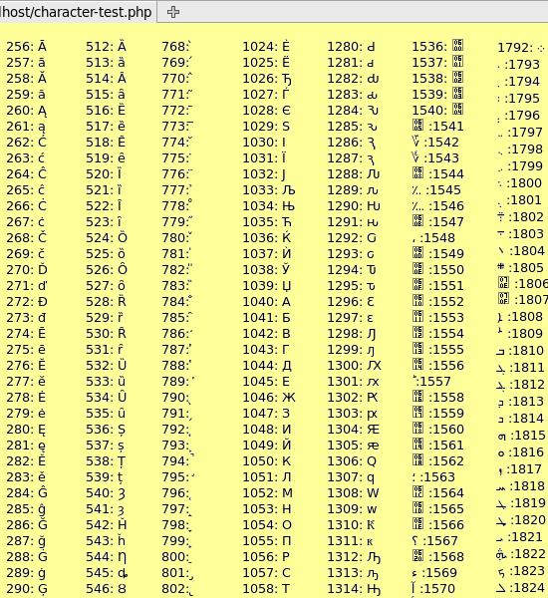
Znakové sady
Unicode (UTF-8)
Problém s ASCII – málo znaků
Unicode 1–4 B (32 bitů)
Kolik se dá zakódovat znaků?

Slide 10
Napiš slovo „Ahoj“ v binárním kódu

Slide 11
Napiš slovo „Ahoj“ v binárním kódu
Najít písmena v ASCII tabulce
A = 65, h = 104, o = 111, j = 106
Převést každé decimální číslo do binárního kódu
65 = 01000001
104 = 01101000
111 = 01101111
106 = 01101010
Pomáhá si napsat tahák násobků

Slide 12
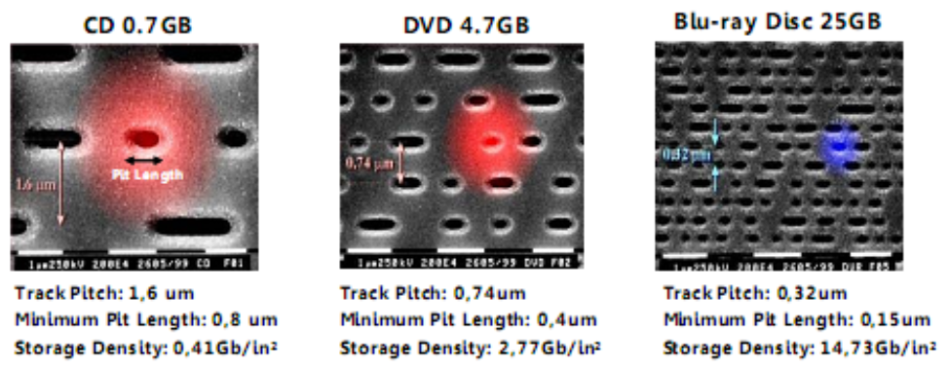
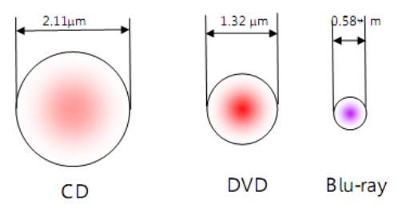
Jak se data zapisovala…
Nějaké základní jednotky
kilo = 1 000
Mega = 1 000 000
Giga = 1 000 000 000
Tera = 1 000 000 000 000
Kapacita médií:
1 CD = cca 700 MB
1 DVD = cca 4,7 GB

Slide 13
Není kilo jako kilo…
z technický důvodů je velikost pamětí u počítačů násobkem nějaké mocniny dvou (binární předpony)
1 KB = 1 · 2¹⁰ = 1 024 B
1 MB = 1 · 2²⁰ = 1 048 576 B
1 GB = 1 · 2³⁰ = 1 073 741 824 B
např: 64 KB = 64 · 2¹⁰ = 64 · 1 024 = 65 536 B

Slide 14
Není kilo jako kilo…
určování velikosti pomocí binárních předpon nedodržují všichni (např. výrobci úložišť – SSD, HDD, flashdisků)
velikost udávají pomocí dekadických předpon
1 kB = 1 · 10³ = 1 000 B
1 MB = 1 · 10⁶ = 1 000 000 B
1 GB = 1 · 10⁹ = 1 000 000 000 B
operační systém (OS) to správně přepočítá = na každý GB s binární předponou mu cca 74 milionů B chybí!
750 GB =750 000 000 000 / 1024 / 1024 / 1024 = 698,4 GB

Slide 15
Kibibyty…
od r. 1998 je možné používat nové značení, aby k těmto zmatkům nedocházelo, používá pouze binární předpony
Kibibyte KiB 1 024 2¹⁰
Mebibyte MiB 1 048 576 2²⁰
Gibibyte GiB 1 073 741 824 2³⁰
Tebibyte TiB 1 099 511 627 776 2⁴⁰

Slide 16
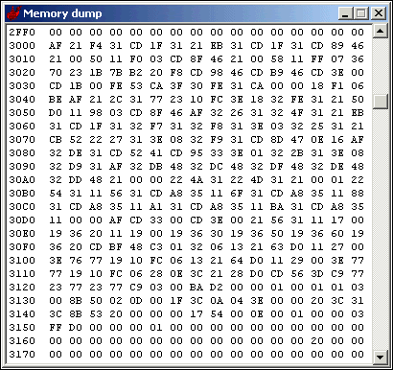
Hexadecimální kódování
Proč nějaký další kódování?
Zápis barev v HTML
MAC adresy
IPv6 (IPv4 nestačily adresy)
Je to kratší…

Slide 17
Hexadecimální kódování
Binární soustava – 0–1
Decimální soustava – 0–9
Hexadecimální soustava – 0–F
A–F znamenají 10–15
Převod jako binární, akorát místo mocnin 2 se mocní16
3F7 = 3*16² + 15*16¹ + 7*16⁰ = 1015

Slide 18
Desítková | Binární | Hexadecimální
 | 1100101
 |  | FE
12
 | 10101111
174

Slide 19
Desítková | Binární | Hexadecimální
101 | 1100101 | 65
254 | 11111110 | FE
12 | 00001100 | C
175 | 10101111 | AF
174 | 10101110 | AE

